Slide 1
手指静脉识别算法研发平台 ----设计与实现
指导老师：尹义龙教授
杨公平教授
小组成员：郭洋 姜永强
康泽岩 温依琳

Slide 2
成员介绍及分工
郭洋（组长） | 项目负责人。规划任务进度，督促组员按进度完成任务。 主持平台主要框架代码编写及技术文档的编辑
姜永强 | 主要负责Matlab混合编程内容 主持演示程序代码编写及配置文档编辑
康泽岩 | 参与平台实现代码的编写 编辑操作文档
温依琳 | 负责资料的收集以及项目过程的记录 项目故障测试及记录

Slide 3
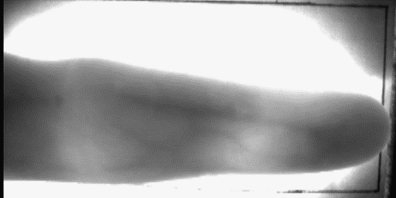
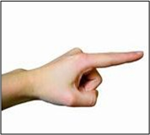
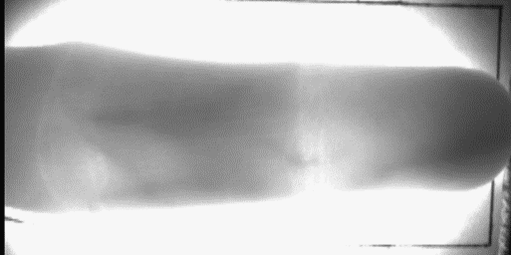
背景介绍
指静脉识别是指以人的手指红外静脉图像为特征的一种生物识别技术。
其过程包括采样，建立模板，匹配。
Image capturing
Preprocessing
Feature extraction
The enroll stage
Database
Image capturing
Preprocessing
Feature extraction
Genuine or imposter？
Matching
The recognition stage

Slide 4
需求分析
如何才能避免这一点？
对于指静脉识别的研究，每个人可能有不同的针对点，或对ROI提取，或对特征提取，或对匹配过程。
而整个过程是一个紧密相连的过程。研究其中一个方面必须有其他几个方面的支持。
但是若关注其他方面必定会分散精力而拉低研究效率。
设计一个将各个步骤联系起来的平台来整合整个过程，省去对于专注点意外内容的重复再现，以提高研发效率。

Slide 5
项目内容
手指静脉识别算法研发平台的主要内容包括：
1、指静脉识别算法研发平台的设计；
2、指静脉识别算法研发平台的实现；
3、部分指静脉识别算法的实现；
4、指静脉识别效果的演示。

Slide 6
设计初衷
1.利用平台来提高研发效率，对不同人的不同针对点做出相应的补充。同时对研发成果进行整合。使此算法研发平台成为有利于工作成果积累以及研究团队工作延续的有力工具。
2.我们也能从中受益。 算法研发平台的开发工作一方面让我们熟悉了软件项目的开发工作，另一方面，让我们对一个算法的研发过程有了更好的了解，为以后进行科研工作打好基础。

Slide 7
实现过程
1.对所需要功能的调研
2.对平台机制的设计
3.对要求功能的实现
4.对扩展功能的实现

Slide 8
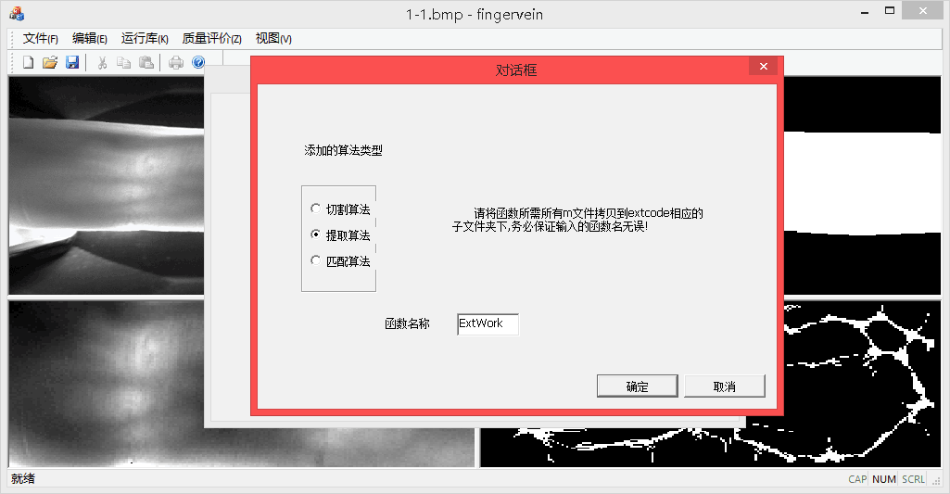
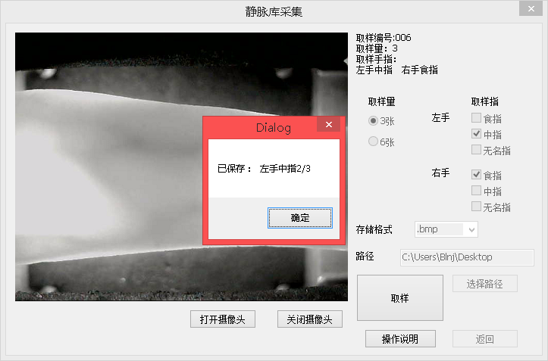
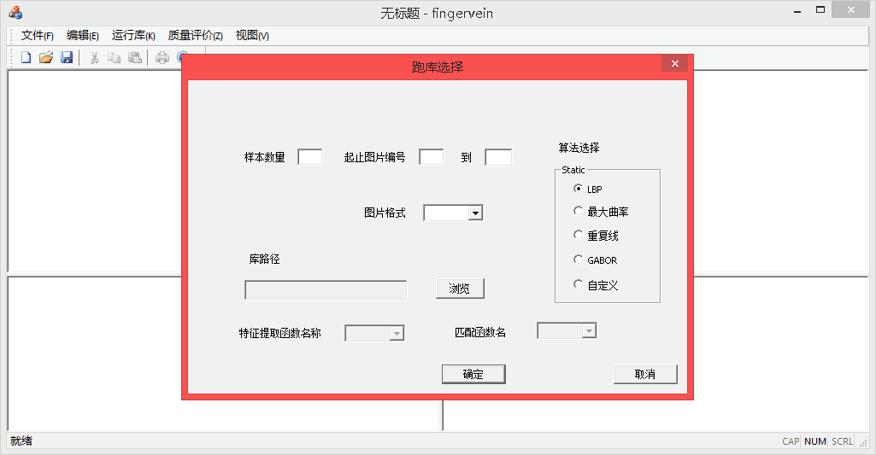
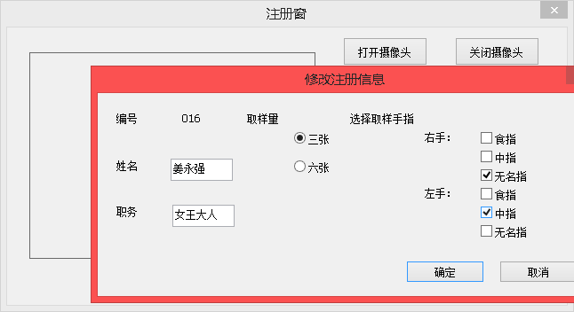
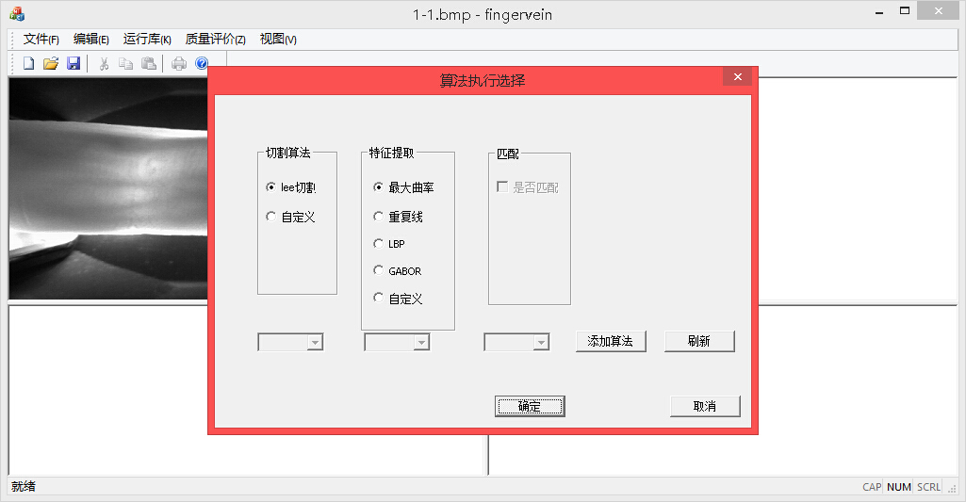
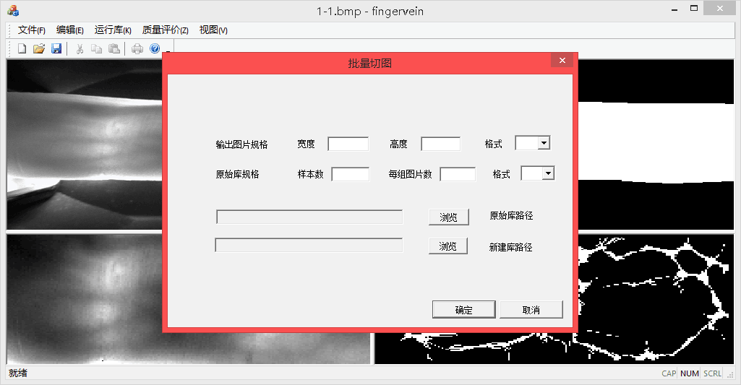
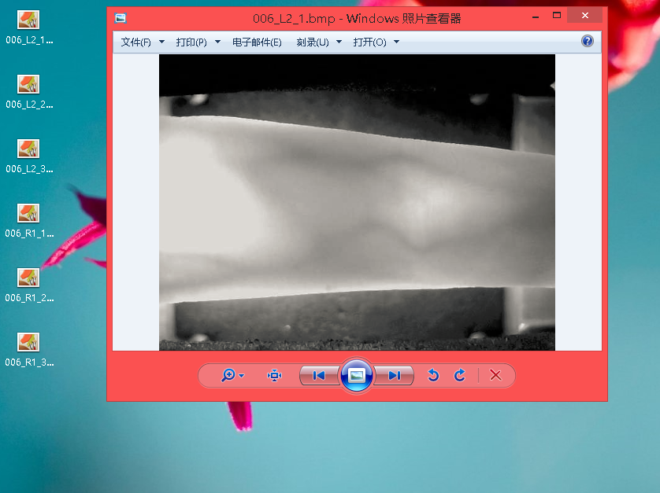
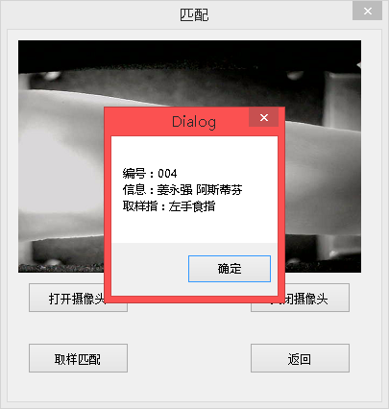
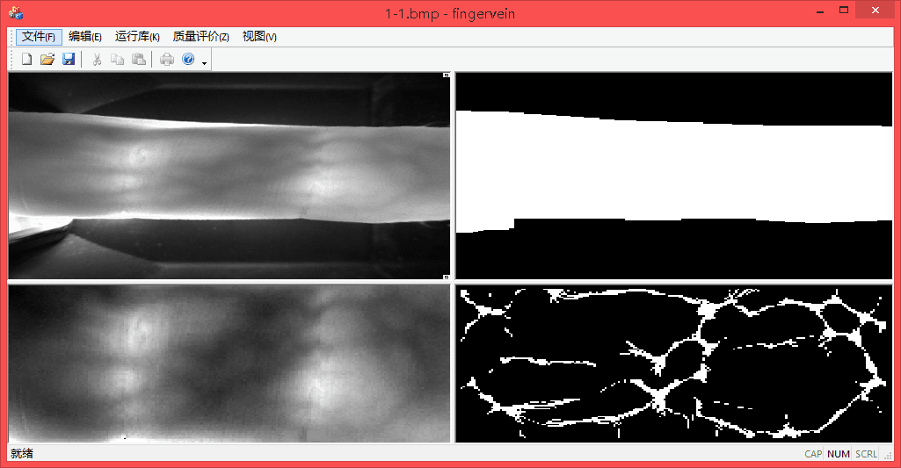
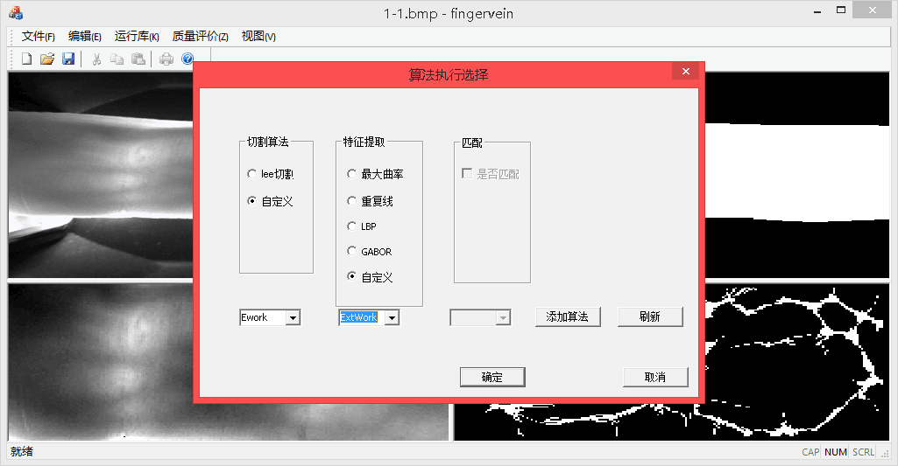
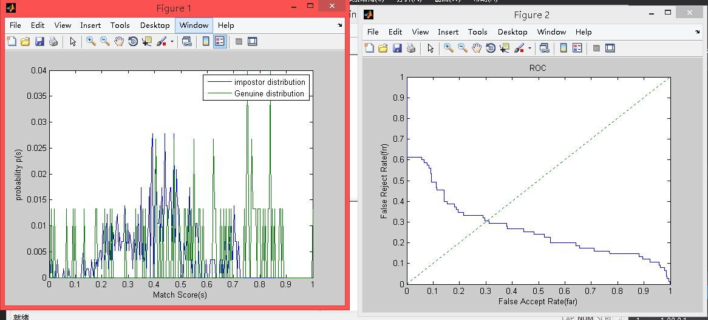
功能实现
一、指静脉算法研发平台
单幅图像特征提取分步骤展示
指静脉库跑库结果展示
外部代码添加
批量提取感兴趣区域
……
二、指静脉识别过程演示程序
指静脉识别过程演示
采集数据库

Slide 9
创新性及特色
1.作为首个手指静脉识别的算法研发平台本项目具有足够的创新性。
2.首次采用MFC+OpenCV+Matlab结合的方式，能够接受外部代码添加执行，具有很高的可扩展性。
3.将指静脉识别中各个步骤可视化显示，使算法过程清晰明了。
4.支持对于Database的分析对比。
等等…

Slide 10
工作展望
由于本平台已投入使用，未来很长一段时间将继续对平台进行维护与扩展。
例如设计成网络版，向外公开等。

Slide 11
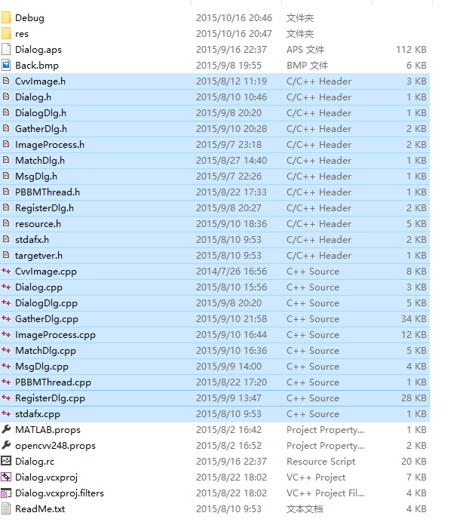
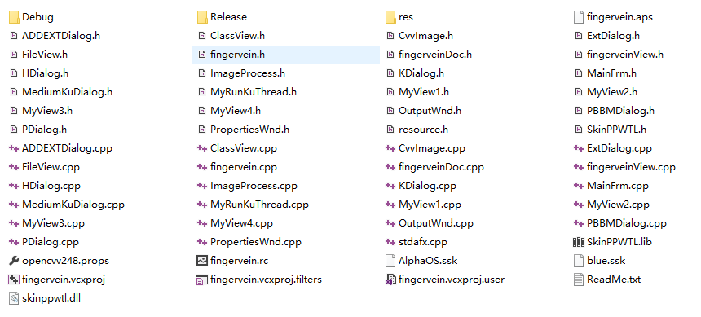
文件展示
两个程序，超过70个文件的编写。

Slide 12
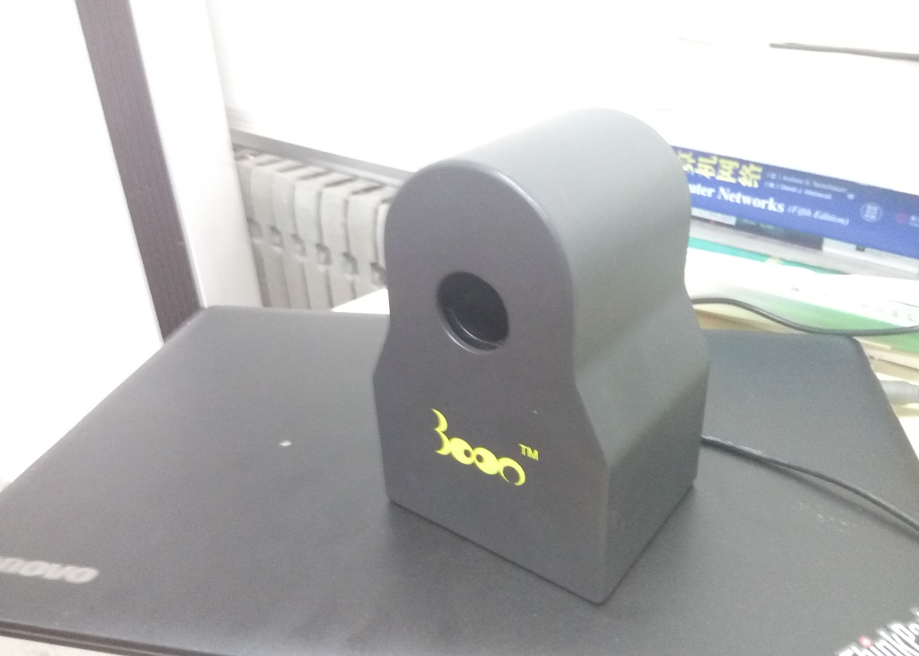
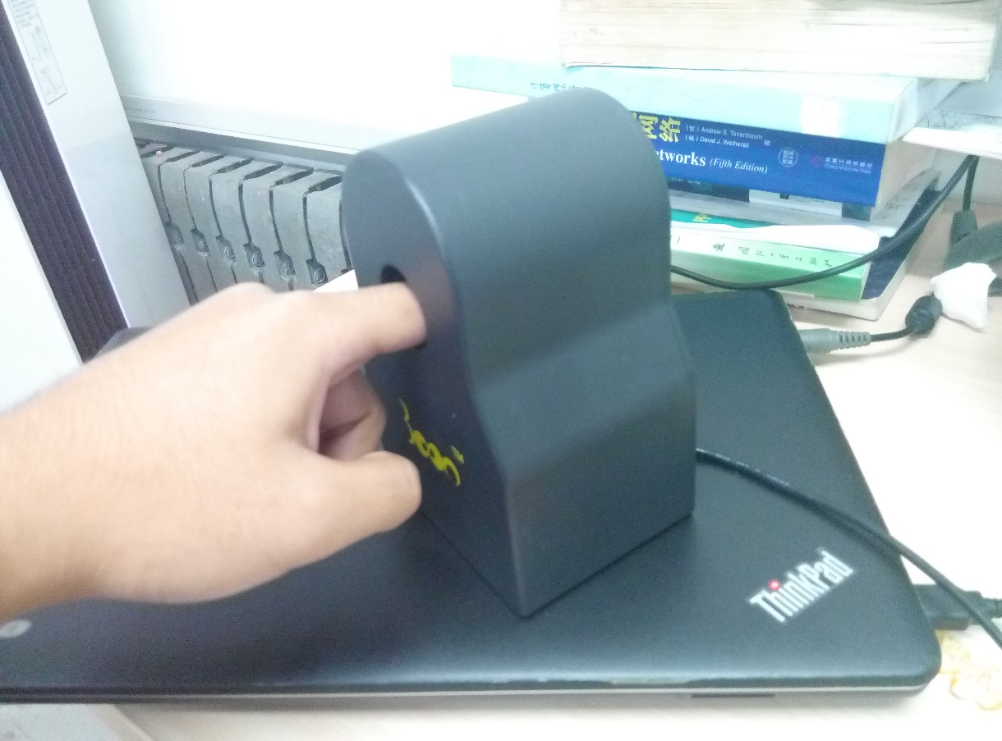
实验设备
手指静脉采集仪一台（MLA实验室提供）：

Slide 13
项目展示
下面请看一段对于平台部分主要功能的视频演示。

Slide 14
谢谢

